Slide 1
Materiaal van Stinapa en iTOB
Enkele ideeën voor het gebruik van het Stinapa materiaal vanuit de iTOB principes

Slide 2
Overzicht
1. Inleiding en iTOB principes
2. Tips voor het bestaande materiaal

Slide 3
1. Inleiding

Slide 4
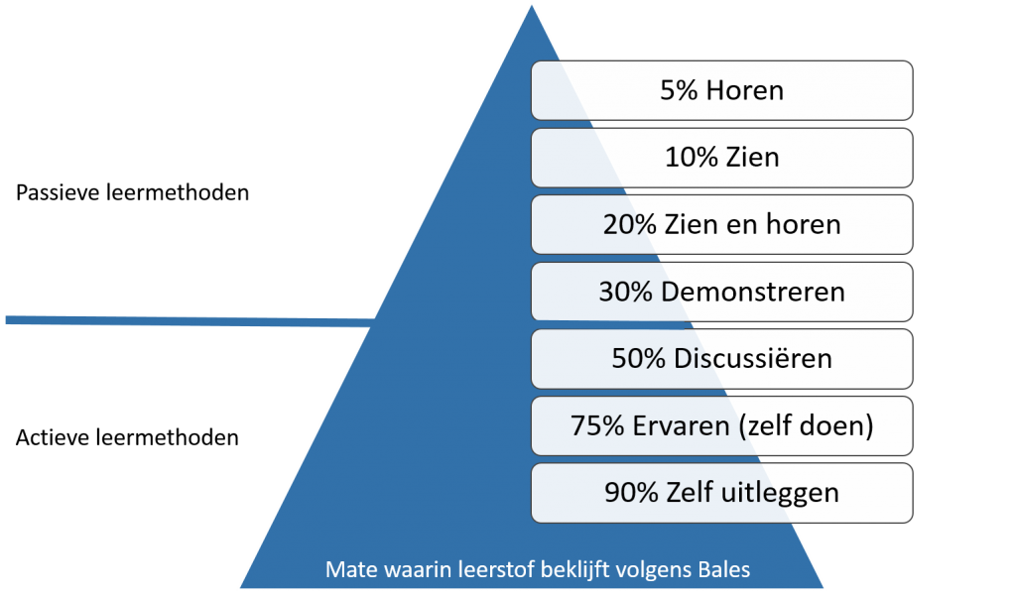
Principes van iTOB: CLIL
CLIL (Content and Language Integrated Learning) is een didactische benadering waarbij het vakinhoudelijk onderwijs gekoppeld wordt aan het onderwijs in een vreemde taal (b.v. NL voor Papiamentstalige leerlingen).
4Cs: content, communication, cognition and culture
Voor de implementatie van CLIL: context, interactie, taalsteun
Activerende werkvormen zijn cruciaal in CLIL

Slide 5
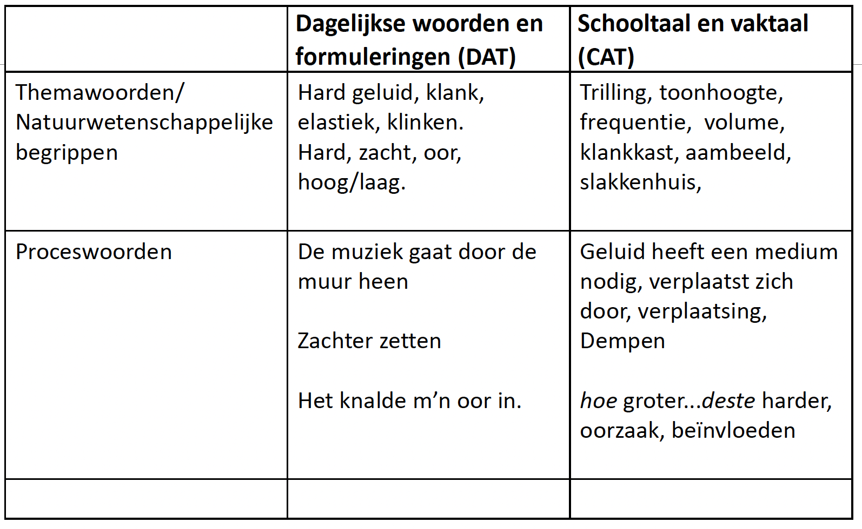
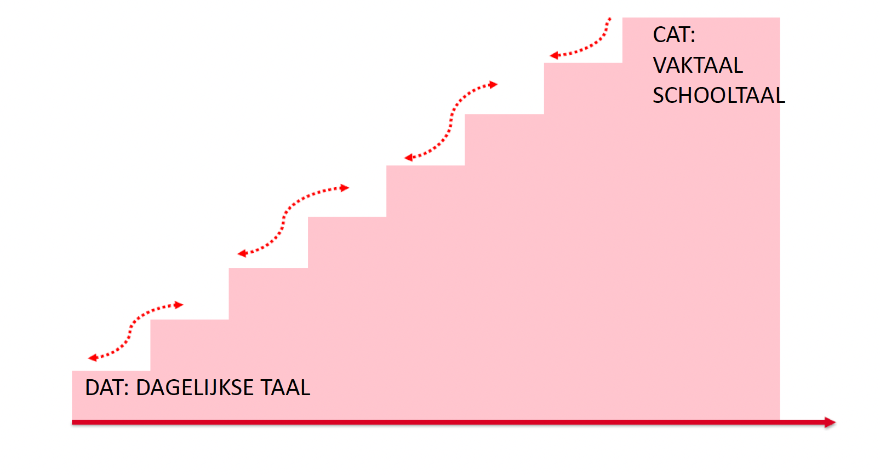
Meertaligheid bij zaakvakken

Slide 6
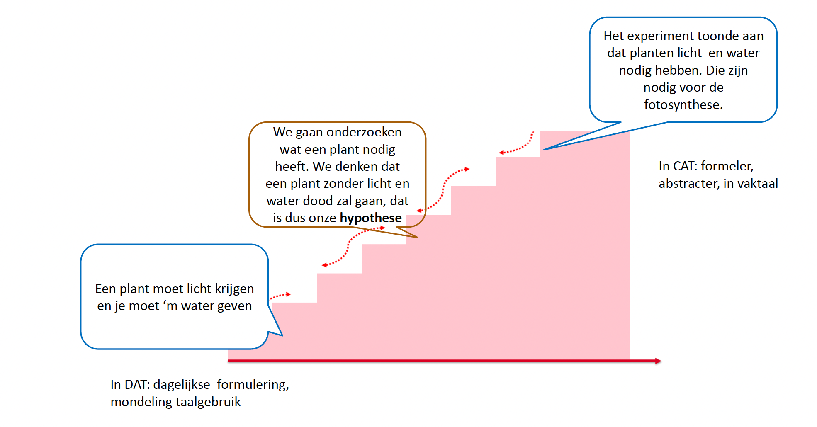
Je leren bewegen op de taaltrap

Slide 8
Meertaligheid in de trap van DAT naar CAT
+ cognitie
+ cognitie
- taaleisen in doeltaal
- taaleisen in doeltaal
in thuistaal laten overleggen
Vooraf – in de thuistaal concepten laten uitzoeken
in doeltaal vormgeven, experimenteren, verbeteren
- cognitie
+ taaleisen in doeltaal
- cognitie
+ taaleisen in doeltaal

Slide 9
Leestips:
'Taalgericht vakonderwijs is vakonderwijs waarin naast vakdoelen ook expliciete taaldoelen worden geformuleerd. Aan het bereiken van de taal- en vakdoelen wordt geïntegreerd gewerkt, via onderwijs dat contextrijk is, taalsteun biedt en waarin volop interactie over de leerstof plaatsvindt.’
Belangrijke sites:
https://www.onderwijskennis.nl/kennisbank/hoe-geef-je-vorm-aan-effectief-taalgericht
https://www.slo.nl/thema/meer/taalgericht-vakonderwijs/lesvoorbeelden-materialen/-vakonderwijs
https://lt-tijdschriften.nl/ojs/index.php/ltt/article/view/475
https://uitgeverij-coutinho.cld.bz/9789046907573-inkijk/25/

Slide 10
2. Tips voor het gebruik van het bestaande materiaal van Stinapa

Slide 11
Talen versterken elkaar, zij vervangen elkaar niet
Probeer bewust met het vertaalde materiaal om te gaan! Bijvoorbeeld:
Gebruik niet de vertalingen (NL-PAP) van het materiaal maar maak (b.v.) een Boekje A en een Boekje B waarin het materiaal echt tweetalig is. B.v. de tekst in NL en de vragen in PAP in Boekje A en andersom in Boekje B.
Zo kunnen kinderen eerst in de tweetalige versie werken en als ze iets te moeilijk vinden, kunnen ze een kind vragen om de andere versie in te zien.
Benoem bewust dat Bonaire is rijk aan natuurschatten maar ook aan taalschatten (tesoronan = idiomas)

Slide 12
Formuleren van leerdoelen voor inhoud EN taal
Formuleer leerdoelen die gerelateerd zijn aan inhoud en leerdoelen die gerelateerd zijn aan taal/meertaligheid
Bijvoorbeeld: Taalbewuste leerdoelen bij het onderwerp Ecologie (uit de docentenhandleiding):
De leerlingen kunnen uitleggen hoe de natuur in Bonaire is in te delen in onderwater en bovenwater leven.
De leerlingen weten de kernbegrippen in de vier meest gesproken talen van Bonaire
De leerlingen kunnen globaal benoemen in tenminste twee talen welke dieren en planten tot de onderwaterwereld van Bonaire behoren.
De leerlingen kunnen uitleggen met welke bedreigingen de onderwaterwereld van Bonaire te maken heeft.
De leerlingen kunnen actief uitdrukkingen gebruiken om kennis uit te leggen in twee talen
De leerlingen kunnen in meerdere talen over de natuur op Bonaire spreken.

Slide 13
Talenbewuste benadering (1) – verken meertaligheid
Laat kinderen de kernbegrippen in meerdere talen zoeken en overeenkomsten en verschillend zoeken:
Papiamentu | Nederlands | English | Español | Andere taal X
sostenibilidat
 |  |  | naturaleza
 |  | ecology
 | Onderwater wereld
Doet dit ook voor uitdrukkingen die belangrijk zijn om: meningen te uiten, uitleg te doen, vragen te stellen, etc.

Slide 14
Taalbewuste benadering (2) – Focus op schooltaal
Achttal hoofdfuncties (ook wel genres genoemd, zie Van der Leeuw & Meestringa, 2014):
Beschouwen: een onderwerp of kwestie vanuit verschillende perspectieven onderzoeken.
Beschrijven: een zaak of gebeurtenis specificeren en classificeren.
Betogen: een stelling beargumenteren.
Instrueren (procedure): beschrijven hoe je iets moet doen.
Reageren (respons): reageren op een cultuuruiting.
Verklaren: een gebeurtenis uitleggen en interpreteren.
Rapporteren (verslag): chronologisch een gebeurtenis beschrijven.
Vertellen: vanuit een persoonlijke ervaring vertellen over een gebeurtenis

Slide 15
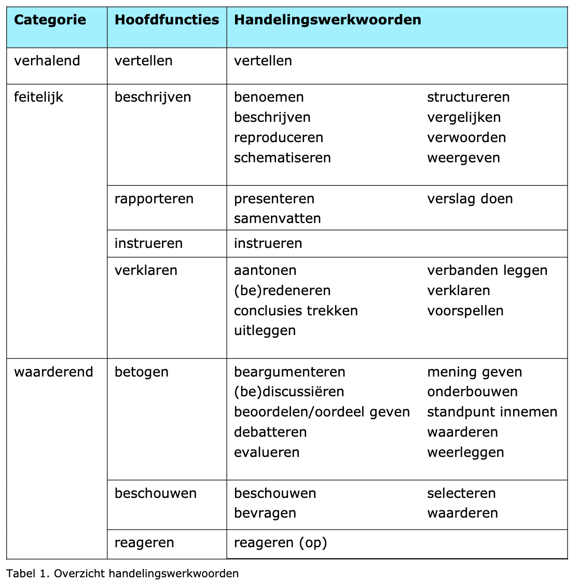
Drie hoofdcategorieën van schooltaal

Slide 16
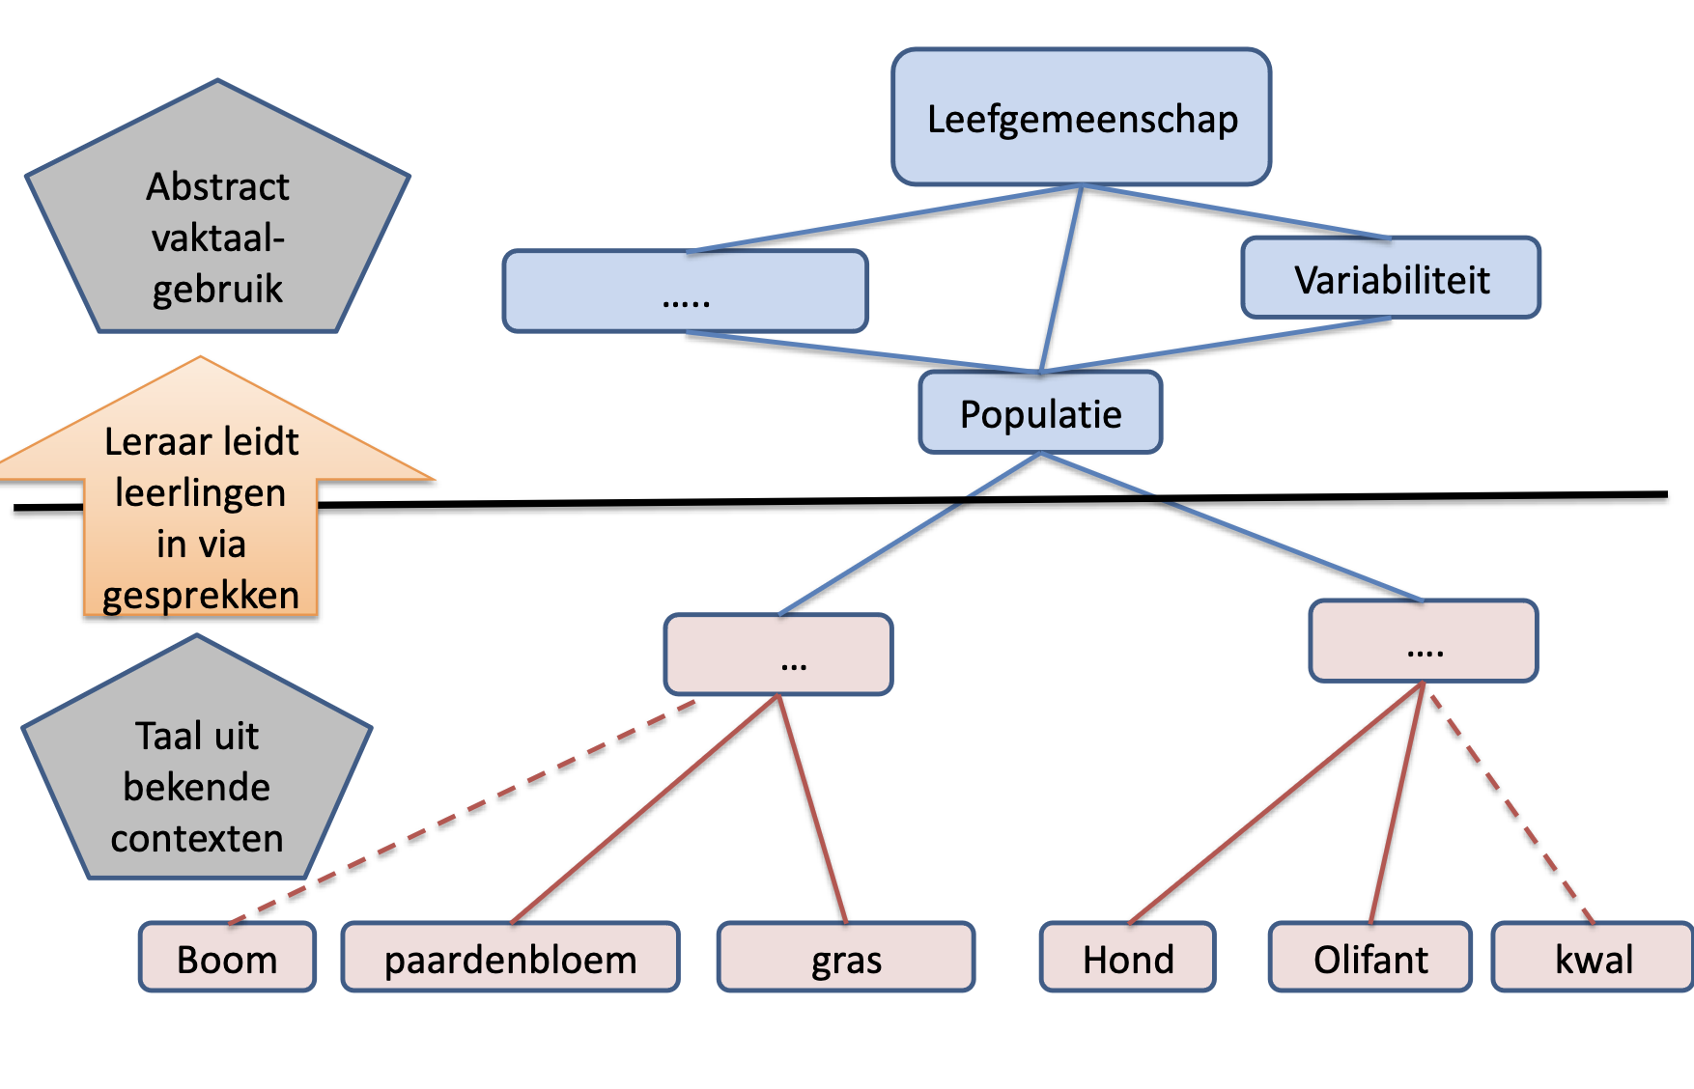
Taalbewuste benadering (3) – Focus op vaktaal Vanuit concrete begrippen abstraheren en niveau verhogen

Slide 17
Taalbewuste benadering (4) – geef tweetalig taalsteun
Voorzie in expliciete instructie en modeling van de aanpak van (talige) vaktaken en van school- en vaktaalgebruik (in NL en PAP)
Zorg voor duidelijke voorbeelden, formats en stappenplannen (in NL en PAP)
Rijk bij productieve taken (spreken en schrijven) taalmiddelen aan >> hulpwoorden, voorbeeldzinnen, spreek- of schrijfkaders (in NL en PAP)
Ondersteun bij receptieve taken (lezen en luisteren) leerlingen tekst te begrijpen, interpreteren, ordenen en actief te verwerken (in NL en PAP) >> maak gebruik van visualisatie, advanced organisers, sleutelschema’s, activerende leeswerkvormen, geleide samenvatopdrachten, etc. (in NL en PAP)
Geef feedback op taalgebruik van leerlingen >> vraag om herformulering, herformuleer zelf. Doe dat bij schriftelijk werk, maar ook in de mondelinge interactie individueel, in groepjes en klassengesprekken. Maak dat leerlingen in zowel NL en PAP actief de taal gebruiken.
Besteed aandacht aan leerstrategieën.

Slide 18
Taalsteun is nodig in…

Slide 19
Taalbewuste benadering (5) – Stimuleer interactie in meerdere talen

Slide 20
Voor meer informatie ga naar:
https://www.inclusieftaalonderwijsbonaire.com/

